Slide 1






Slide 2



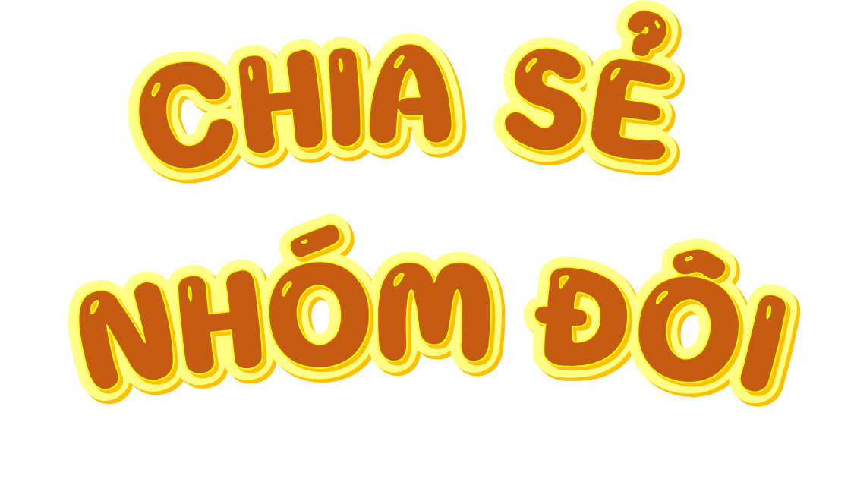

Bày tỏ suy nghĩ về tên chủ điểm
“Chủ nhân tương lai”.

Slide 3
Nói 1 – 2 câu giới thiệu một vị trạng nguyên của nước ta mà em biết.

Slide 4

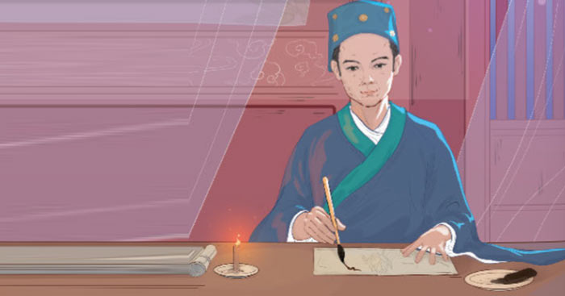
Mạc Đĩnh Chi – người làng Lũng Động, huyện Chí Linh, tỉnh Hải Dương ngày nay. Nhà nghèo, cha mất sớm, ông sống bằng nghề kiếm củi nuôi thân. Vốn là người có tư chất thông minh, linh lợi, ông sớm nhận ra rằng chỉ có con đường học tập thành tài mới thoát khỏi cảnh nghèo khó đó. Chính vì thế mà ông ra sức học tập. Đến năm Giáp Thìn 1304, ông đỗ Trạng Nguyên.

Slide 5

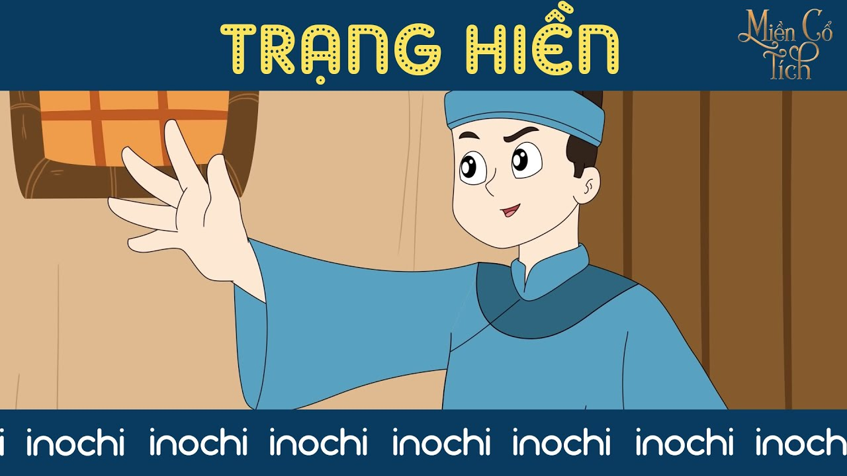




Slide 6

Thứ hai ngày 7 tháng 10 năm 2024

Slide 7





Hoạt động:
Hoạt động:
LUYỆN ĐỌC THÀNH TIẾNG
LUYỆN ĐỌC THÀNH TIẾNG

Slide 8











Mắt dõi
Tai nghe
Tay dò

Slide 9








Toàn bài đọc với giọng thong thả, chậm rãi.
Nhấn giọng ở những từ ngữ chỉ hoạt động, trạng thái của các nhân vật; từ ngữ miêu tả cảnh vật

Slide 10

Bài tập đọc được chia làm mấy đoạn?
Đoạn 1: Từ đầu đến “học lễ”.
Đoạn 2: Tiếp theo đến “Đại Việt”.
Đoạn 3: Còn lại.

Slide 11




Slide 12
GIẢI NGHĨA TỪ KHÓ HIỂU
GIẢI NGHĨA TỪ KHÓ HIỂU
Mệnh danh (gọi là – thường để nêu lên một tính chất đặc trưng nào đó);
Vời (cho mời một người dưới nào đó đến);
Tư chất (tính chất có sẵn của con người, thường nói về mặt trí tuệ);

Slide 13
GIẢI NGHĨA TỪ KHÓ HIỂU
GIẢI NGHĨA TỪ KHÓ HIỂU
cứng cỏi (không vì yếu mà chịu khuất phục, thay đổi thái độ của mình → nghĩa trong bài: Nguyễn Hiền đối lại vừa nhanh vừa chính xác, thể hiện bản lĩnh vững vàng, không vì nhỏ tuổi mà tỏ ra e ngại, sợ sệt)

Slide 14

Nghĩ rằng nước Đại Việt không có người tài, sứ thần bèn thách đố vua quan nhà Trần xâu sợi chỉ qua vỏ một con ốc xoắn nhỏ xíu.

Slide 15
Chợt nghĩ đến vị trạng nguyên nhỏ tuổi, Vua sai một viên quan về làng Dương A gặp Nguyễn Hiền để hỏi ý kiến.

Slide 16



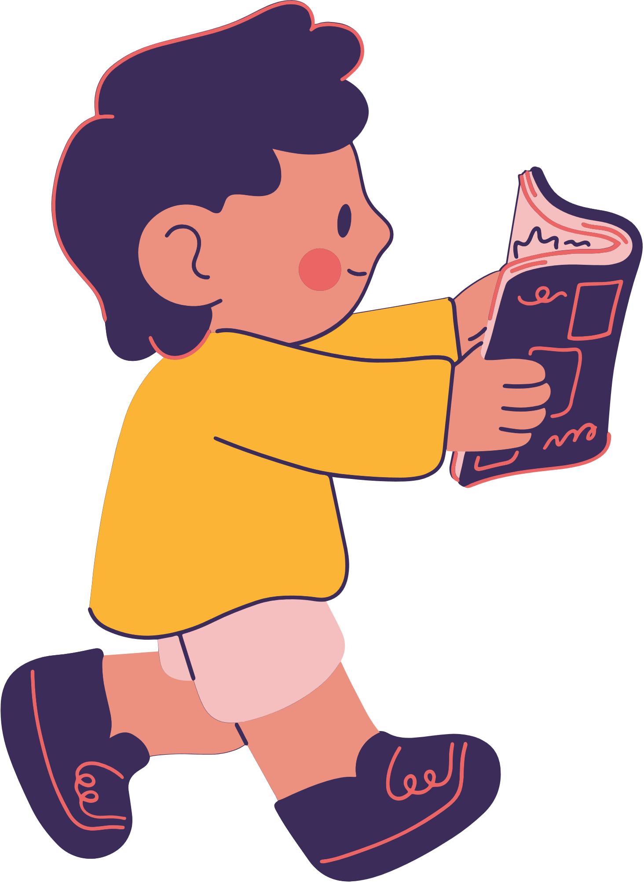



Tiêu chí đánh giá
1. Đọc đúng.
2. Đọc to, rõ.
3. Ngắt, nghỉ đúng chỗ.

Slide 17


Hoạt động:
Hoạt động:
LUYỆN
ĐỌC HIỂU
LUYỆN
ĐỌC HIỂU

Slide 18


4. Cách xâu chỉ qua vỏ ốc mà Nguyễn Hiền chỉ cho viên quan nói lên điều gì về vị trạng nguyên nhỏ tuổi?
Cách xâu chỉ qua vỏ ốc mà Nguyễn Hiền chỉ cho viên quan nói lên Nguyễn Hiền là một cậu bé thông minh (nghĩ ra lời giải câu đố nhanh) và tinh nghịch (đưa ra câu trả lời bằng lời hát).)

Slide 19


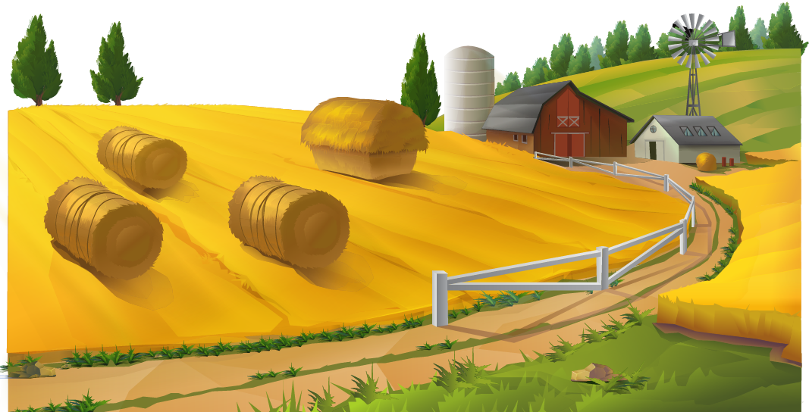

5. Theo em, ý nghĩa của câu chuyện là gì?
Ca ngợi tài trí của vị trạng nguyên nhỏ tuổi; tự hào khi nước Việt ta có những nhân tài giỏi giang, tài trí hơn người;

Slide 20












Nội dung chính của bài đọc là gì?
Nhờ thông minh, Nguyễn Hiền – trạng nguyên mười hai tuổi – đã giúp vua quan nhà Trần giải được lời thách đố của sứ thần nhà Nguyên.

Slide 21
Ý nghĩa bài đọc là gì?
Ngợi ca tài năng của trạng nguyên Nguyễn Hiền, tuy tuổi nhỏ nhưng có tài năng hơn người, từ đó nêu gương cho thế hệ trẻ cố gắng học tập, rèn luyện, dùng tài năng giúp ích cho đất nước.

Slide 22

Hoạt động:
Hoạt động:
LUYỆN
ĐỌC LẠI
LUYỆN
ĐỌC LẠI

Slide 23



Vừa đến đầu làng,/ viên quan gặp ngay một đám trẻ chăn trâu.// Trong đó,/ có một cậu bé mặt mũi khôi ngô/ đang chỉ cho các bạn nặn voi bằng đất.//
Viên quan đoán cậu bé ấy là trạng Hiền/ nhưng vẫn ra một vế đối/ để thử tài.// Trạng nhanh chóng đáp lại bằng một vế đối cứng cỏi.// Viên quan phục lắm.//
Biết chắc đây là người cần tìm,/ viên quan truyền lại ý Vua.// Không cần nghĩ lâu,/ Nguyễn Hiền bày cho các bạn cùng hát://

Slide 24
Tích tịch tình tang/
Bắt con kiến càng/ buộc chỉ ngang lưng/
Bên thì lấy giấy mà bưng/
Bên thì bôi mỡ/ kiến mừng kiến sang.//
Quan nghe xong,/ biết đây chính là câu trả lời triều đình cần,/ bèn cáo từ trạng Hiền/ rồi vội vã về kinh.//

Slide 25






Tiêu chí đánh giá
1. Giọng đọc phù hợp.
2. Đọc to, rõ.
3. Nhấn giọng, ngắt nghỉ đúng chỗ.

Slide 26


Slide 27
Kể lại cuộc gặp gỡ với Nguyễn Hiền bằng lời của viên quan.

Slide 28
Gợi ý :
+ Theo em, viên quan sẽ xưng hô như thế nào?
+ Viên quan có suy nghĩ gì khi thấy đám trẻ chăn trâu?
+ Sau khi nghe cậu bé đáp lại vế đối của mình, viên quan cảm thấy thế nào?
+ Khi Nguyễn Hiền bày cho bạn cùng hát để đưa lời giải câu đố, viên quan sẽ có hành động như thế nào?
+ ...

Slide 29
MẪU:
Khi đến đầu làng, tôi thấy một đám trẻ con chăn trâu trong đó có một cậu bé mặt mũi khôi ngô đang chỉ các bạn nặn voi bằng đất. Thấy vậy, tôt đoán ngay đó là trạng Hiền. Tuy nhiên thấy cậu còn nhỏ quá, tôi bèn nghĩ ra cách thử tài cậu một vế đối. Ai ngờ cậu đối lại được ngay. Tôi phục cậu lắm bèn truyền lại ý Vua. Không cần nghĩ lâu, cậu bày cho các bạn cùng hát câu trả lời. Nghe xong tôi vội về triều đình báo cáo.

Slide 30



